Slide 1
SIGURNOST NA INTERNETU

Slide 2
POČETAK INTERNETA
Internet je osnovan 1969. godine u SAD-u od strane američkog Ministarstva obrane
. Zvao se ARPANET (prva četiri slova su kratica za Advanced Research Project Agency - Agencija za napredne istraživačke projekte, dok net označava računalnu mrežu).
Cilj te mreže je bio da se poveže određeni broj računala u SAD-u. Radilo se o skupoj ideji, no Ministarstvu obrane SAD-a novac nije nedostajao.
Arpanet je imao faktor koji je kasnije bio ključan za nastanak i popularizaciju interneta; tijekom šezdesetih godina vladao je Hladni rat, zbog čega je Ministarstvo obrane SAD-a strahovalo da bi se mogao dogoditi nuklearni napad.
Servis World Wide Web izmišljen je u CERN-u u Švicarskoj 1989. godine, a izmislio ga je Britanac Tim Berners-Lee.

Slide 3
CYBERBULLYING
Nasilje preko interneta, u svijetu poznato kao cyberbullying, opći je pojam za svaku komunikacijsku aktivnost cyber tehnologijom koja se može smatrati štetnom kako za pojedinca, tako i za opće dobro.
Tim oblikom nasilja među vršnjacima obuhvaćene su situacije kad je dijete ili tinejdžer izloženo napadu drugog djeteta, tinejdžera ili grupe djece, putem interneta ili mobilnog telefona.

Slide 4
ZAŠTITA NA INTERNETU
1. Koristite složene lozinke
2. Pazite na svoje uređaje
3. Pazite što objavljujete
4. Pazite što otvarate
5. Izbjegavajte javna računala

Slide 5
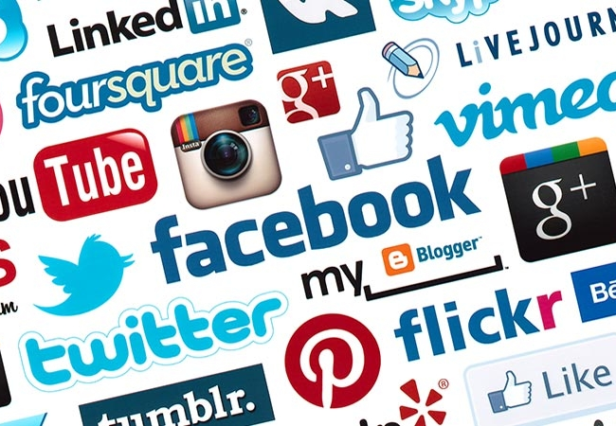
DRUŠTVENE MREŽE
Prvi oblici društvenih mreža javljaju se 90.-ih godina 20. stoljeća.
Kod nekih je razgovor dozvoljen samo preko registracije, dok je kod drugih potreban samo nadimak (eng. nickname).
U takvim sobama, obično postoji lista sa strane, gdje korisnik može vidjeti sve druge aktivne korisnike u tom trenutku. Na donjem dijelu ekrana, nalazi se mjesto, gdje korisnik piše poruke.
Jedan od primjera društvenog servisa je IRC, koji je stekao veliku popularnost, upravo zbog svoje jednostavnosti, tj. lakog pristupa.
Ipak, najveći značaj stekao je e-mail, koji je i danas jedan od najkorištenijih usluga društvenih mreža
. Servisi društvenih mreža stalno se poboljšavaju, dajući nove mogućnosti korisnicima.
Pojavljuju se i nove društvene mreže s novim mogućnostima.
Ovakve mreže, pored prvobitne uloge komunikacije, imaju i ulogu marketinga, promovirajući druge web-stranice i niz različitih usluga.

Slide 6
HVALA NA PAŽNJI!
Božena Maras
Gabrijela Laco

